Slide 1
Corrosion
- Définitions
- Mécanismes de corrosion

Slide 2
MÉCANISME DE LA CORROSION
Définitions
La corrosion: est la dégradation fonctionnelle du matériau due à l’intéraction avec son environnement engendrant un transfert d’électron
Electrolyte: est une solution qui permet le transfert de charge

Slide 3
Cu
Zn
électrolyte
électrolyte
Cu
Zn

Slide 4
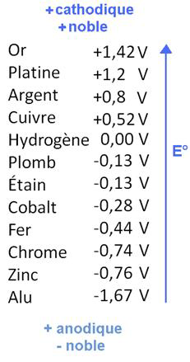
d’échelles de potentiels / série galvanique

Slide 5
Le transfert d’électrons
• L’élément métallique a tendence de perdre ses électron de valences pour revenir à son état naturel (oxide) ou il diminue son énergie libre ΔG
• La réaction de corrosion se produit quand ces électrons sont consomés par un accepteur
• Le processus de transfert d’électrons est l’essence de la réaction de corrosion

Slide 6
Potentiel d’un életrode E
•Le potentiel d’électrode E est une mesure de la tendence thermodynamic du métal à subir une réaction de corrosion sous certaines conditions.
• Le potentiel d’électrode dépend de 5 facteurs:
♦ La pureté du métal
♦ la concentration des ions du métal dans l’électrolyte
♦ L’existance d’autres ions dans électrolyte
♦ Température
♦ Flux de courant

Slide 7
La différence de potentiel d’un système formé par un métal et une solution de ses ions appelé electrode (half cell ) est mesurée en la combinant avec une autre électrode référence pour obtenir ainsi une batterie. -
-
-
-
-
-
-
Métal
Solution
ions
du métal

Slide 8
La corrosion dans une solution aqueuse seproduit seulement, et seulement s’il existent sémultanément les éléments suivants:
Anode
2 electrodes
2.Cathode
3. Ionic circuit
2 circuits
4. Electrical circuit

Slide 9
L’anode
L’anode est la portion de la surface du métal qui subit la corrosion( l’oxidation) et à partir du quelle part le courent ionique ( ions métallique) pour se plongent dans l’électrolyte
Anode se caractérise par:
♦ Oxydation
♦ perte d’électrons
♦Attraction des anions comme Cl⁻ and SO4⁻²)

Slide 10
Cathode
Cathode est la portion du métal ou le courent ionique arrive, venant de.
Cathode est caractérisée par:
♦ Réduction
♦ Gain d’électrons
♦ Attraction des cations cations (comme H⁺ et Na⁺)

Slide 11
• A l’anode se produit l’oxydation
• A la cathode se produit la réduction

Slide 12
• L’oxydation du métal:
♦ M → Mn+ + ne-
• Plusieurs réactions de réduction sont possible à la cathode dans un environnement aqueux
1. 2H+ + 2e-→ H2
2. 2H2O + 2e- → H2 + 2(OH)-
3. O2 + 2H2O + 4e- → 4(OH)-
4. O2 + 4H+ + 4e- → 2H2O
5. Mn+ + ne- → M

Slide 13
e-
e-
e-
e-
^{OH-}
M^{+n}
^{O}₂
réaction de cathode
réduction
Réaction d’anode
oxydation

Slide 14
FACTEURS ENGENDRANT LA CORROSION

Slide 15
La nature du métal:
Noblesse potentiel
cathode
anode
électrolyte
Cu
Zn

Slide 16
Alliages corrosion de l’élément le moins noble formation des pores dégradation de l’alliage
Cu-Zn
Avant la corrosion après

Slide 17
On peut citer d’autres facteurs tels que:
- Traitement thermique
- Préparation de la surface du matériau
- Association des métaux,
- La conception des pièces, etc…

Slide 18
L’environnement
Présence d’espèces réductibles (chlorures,
sulfates...);
Présence de polluants (zones industrielles,
zones marines...);
- Température;
- Présence d’humidité
- variation de la concentration en O2.

Slide 19
Exemple des zones de marnage
- Eau salée Climat et
variations de température
- Variations de concentration O2
- Polluants (suivant les régions)
Corrosion très rapide

Slide 20
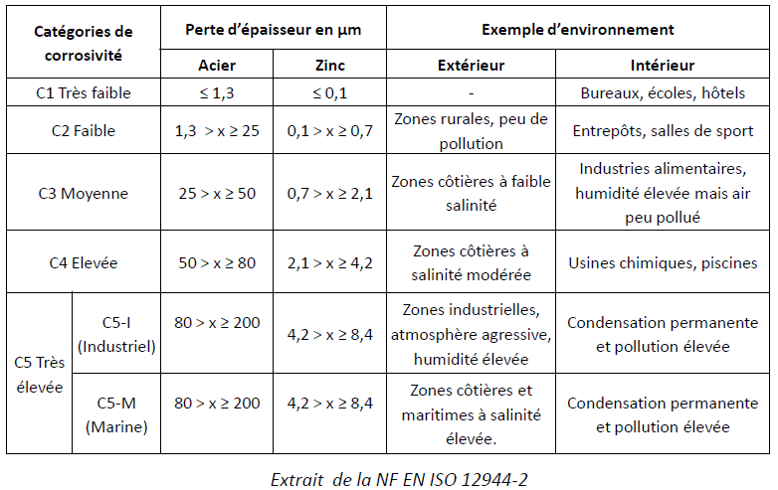

Slide 21
LES DIFFÉRENTS TYPES DE CORROSION

Slide 22
La corrosion uniforme
Par piqûres
Galvanique

Slide 23
Intergranulaire
Corrosion sous tension/corrosion fatigue
Sélective

Slide 24
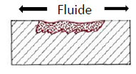
Erosion

Slide 25
PROTECTIONS POSSIBLES

Slide 28
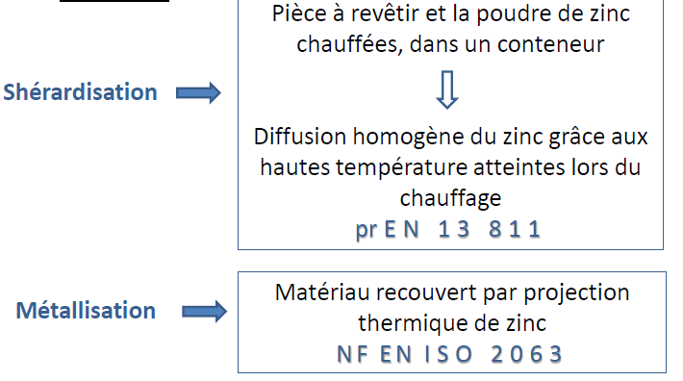

Slide 29
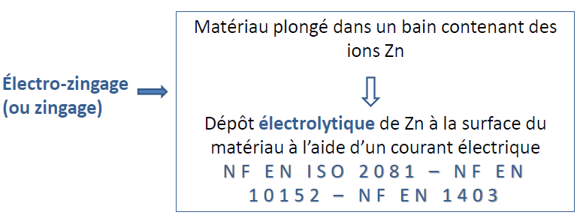

Slide 34
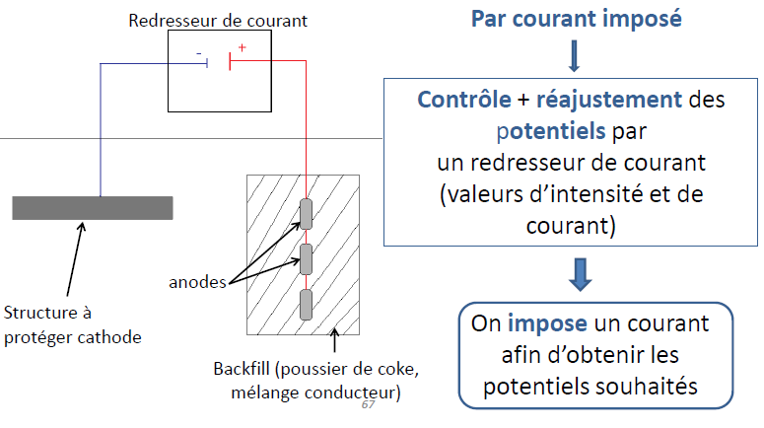

Slide 35
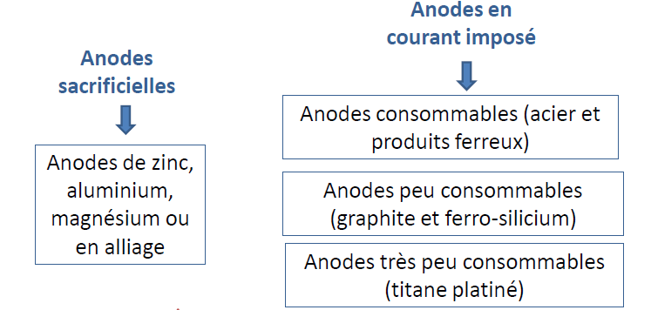

Slide 37
Références:

